Slide 1
컴퓨터 비전 기반 후숙과일 예측 및 분류 시스템
20161511 김영민

Slide 2
◈ 목차
01 02 03 04
목적
필요성
내용
관련 연구

Slide 3
#01
필요성 및 목적

Slide 4
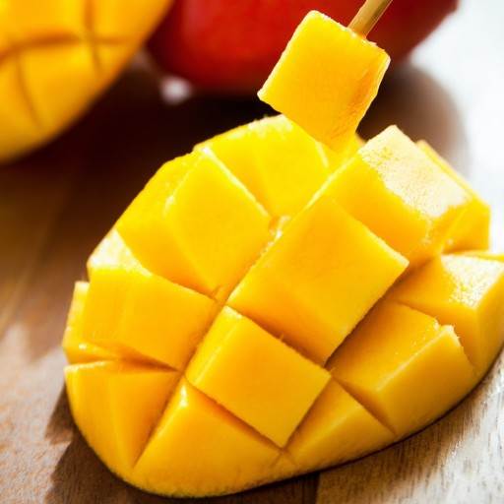
계기
01
왜?
망고를 조금 더 싼 값에 맛있게 먹을 수 있는 방법은 없을까?

Slide 5



목적
01
기술이 발전한 지금 왜 이렇게 망고의 가격이 비싼가

Slide 6

필요성
02
*큰 망고 선호
*태국산 망고
품종에 집중
*중도매인, 소매상을 통한
가격 폭등
2배가 넘는가격
현지 망고가격
약 4000원
우리나라 망고 가격
약 8500원
단위 1kg

Slide 7
필요성
02
*완벽히 숙성 되고, 품질이 좋은 과일 구매
*버려지는 과일이나, 소비자들이 직접 숙성 시키는 경우
*익은 정도에 따라 수출 거리가 결정되는 것을 판단

Slide 8
#02
내용

Slide 9
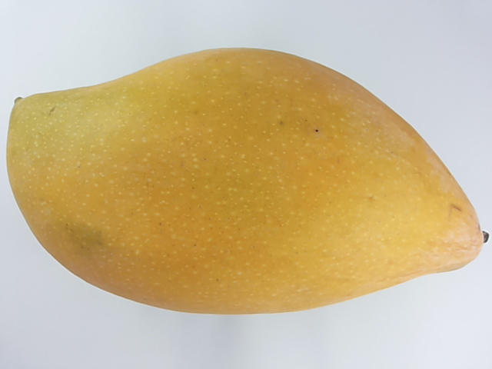

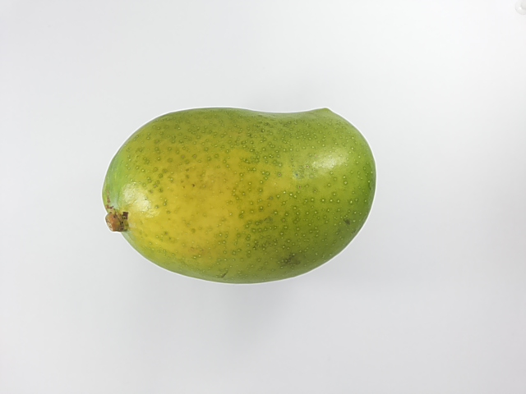
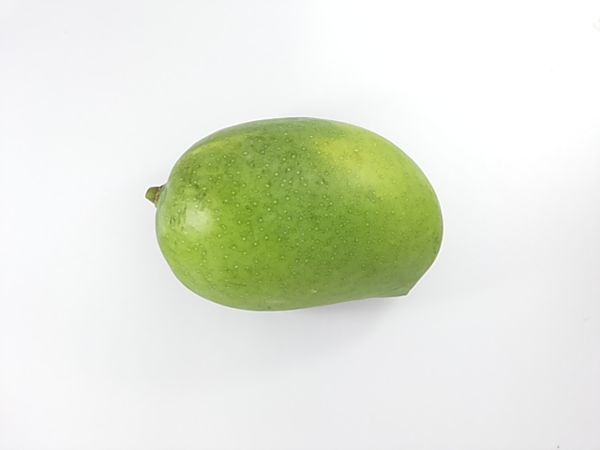
내용
02
vs
수확된 과일
컴퓨터 비전
물체 인식
인식된 물체의 정보와 학습데이터의 비교
숙성도 확인 및 예측

Slide 10
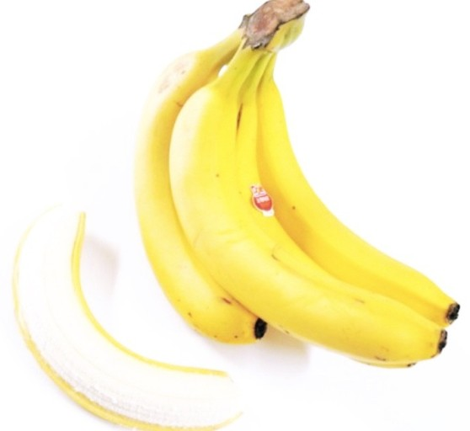
내용
02
컴퓨터 비전관련
*과일 사진의 트레이닝 셋 학습
* 컴퓨터 비전을 통한 과일의 표면 RGB 검출
* 얻게된 과일의 RGB 값을 이용해, 과일 숙성도를 %로 표현
* 표현된 %를 통해 예측
* 항온 항습 제약

Slide 11
#03
기대성과

Slide 12
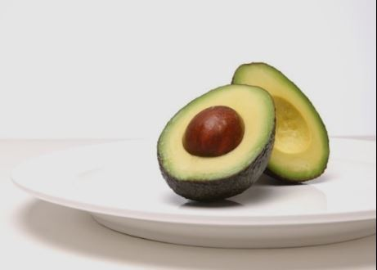
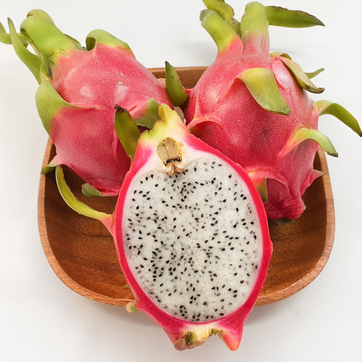

기대 성과
소프트웨어 개발 실습4
05
 | 국내 | 현지
망고 | 9500 | 4000
아보카도 | 12000 | 3800
용과 | 7000 | 9400
바나나 | 770 | 3972
단위 1kg
*인건비를 절약

Slide 13

기대 성과
소프트웨어 개발 실습4
05
57%가 식재료 유통ㆍ조리 과정에서 발생했으며, 보관도중 폐기(9%)되는 사례나, 먹지 않은 채 버리는 쓰레기(4%)의 상당했다. 이를 모두 합치면 한국의 음식물 쓰레기의 70% 가량은 ‘먹기 전’ 버려진다.
후숙이 되는 과정을 예측할 수 있다면, 마트에서 낭비하는 음식물 절감
영국에서는 1년간 8000만 파운드(한화 약 1193억 원) 바나나 값 어치를 버린다

Slide 14
THANK
YOU

